Slide 1
ОНИ ОСВОБОЖДАЛИ ВИТЕБСК
Савельева В.С.
Научный руководитель: к.филос.н., доцент Кулик С.П.
Витебский государственный медицинский университет, г. Витебск

Slide 2
Все дальше отодвигаются от нас годы войны, но не уменьшается наша благодарность спасителям Отчизны.
В книге «Память» (2002, издательство «Белорусская энциклопедия»), содержащей историко-документальную хронику, посвященную Витебску, раскрывается история борьбы жителей Витебска с немецко-фашистскими захватчиками в партизанских отрядах и патриотическом подполье, в рядах Красной Армии.

Slide 3
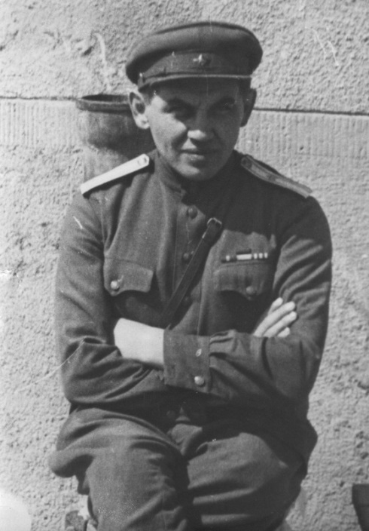
Митрошенко Александр Яковлевич родился 12.08.1897 г. в селе Дедино Себежского уезда Витебской губернии. Выпускник Харьковского медицинского института (1923). В довоенное время работал врачом-ординатором хирургического отделения в Витебской больнице им. Калинина и преподавал анатомию и физиологию в Витебском медицинском техникуме. С 1932 года до начала войны заведовал хирургическим отделением в больнице им. Калинина и одновременно, с 1934 года, работал ассистентом на кафедре общей хирургии в Витебском медицинском институте. Награжден орденани Красной Звезды, Отечественной войны II степени, медалями «За оборону Москвы», «За победу над Германией», «За боевые заслуги».

Slide 4
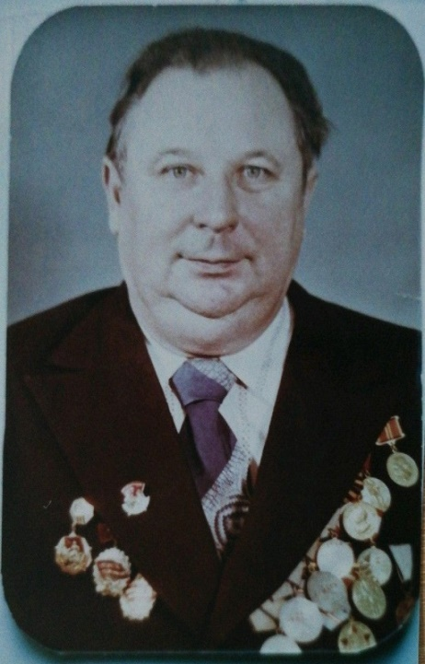
Сипаров Иосиф Никитич 1924 года рождения. В июне 1943 г. вступил добровольцем и по 14 июля 1944 г. воевал рядовым, связным, затем разведчиком в партизанском отряде «Смерть врагам» бригады «Алексея» (А.Ф. Данукалова) в Витебской области. Освобождал Витебск. Награжден тремя медалями «За отвагу», медалями «За Одер, Ниссу и Балтику», «За победу над Германией в Великой Отечественной войне 1941-1945 гг.», «За боевые заслуги»; медалью «50 лет Вооруженных Сил СССР»

Slide 5
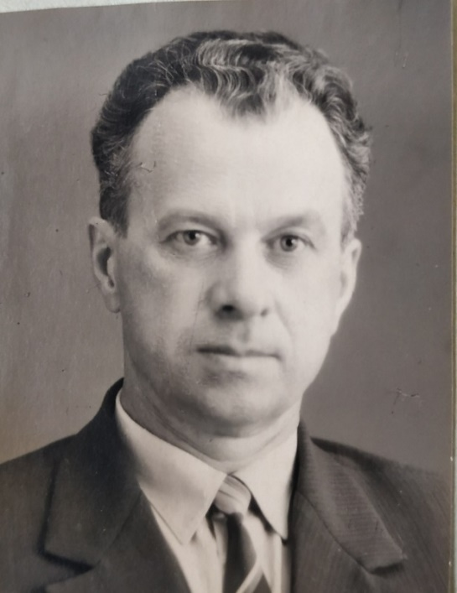
Трусаков Владимир Федотович 1915 года рождения. В 1940 г. окончил Московскую сельскохозяйственную академию им. Тимирязева. В период Великой Отечественной войны участвовал в боях на фронтах в качестве механика-водителя танка. С 1968 г. - доцент, заведующий кафедрой фармакогнозии и ботаники ВГМИ. Награжден орденами Красной Звезды, Отечественной войны II степени, медалями «За отвагу», «За оборону Москвы», «За взятие Кенигсберга», «За победу над Германией в Великой Отечественной войне 1941-1945 гг.».

Slide 6
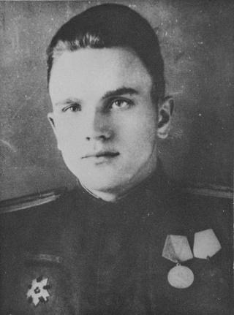
Лызиков Николай Федосович 1920 года рождения. С первого дня Великой Отечественной войны принимал участие в боях, спасал жизнь защитников Родины как фельдшер. В 1957 г. избирается на должность доцента кафедры акушерства и гинекологии ВГМИ. Награжден орденами Отечественной войны I и II степени, медалями «За отвагу», «За оборону Ленинграда», «За победу над Германией». В 1969 году Николаю Федосовичу присвоена ученая степень доктора медицинских наук и в том же году он утвержден в ученом звании профессора кафедры акушерства и гинекологии.

Slide 7
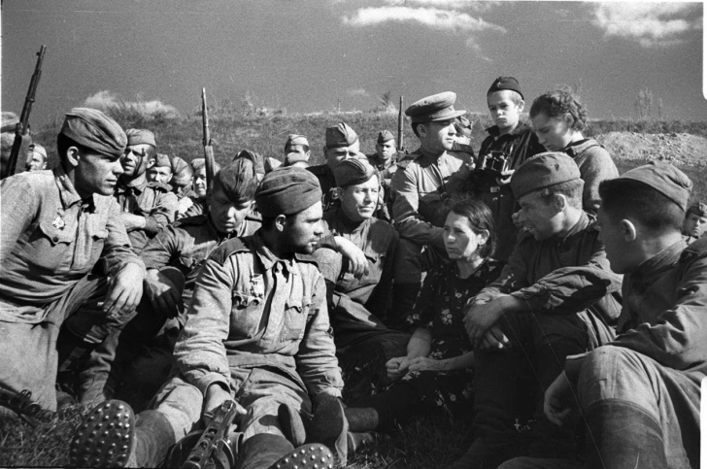
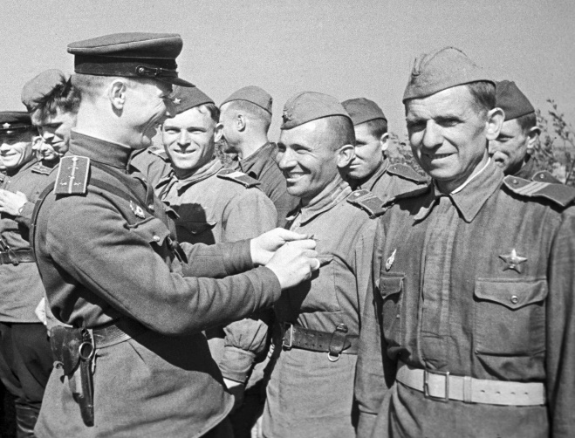
Ковалева Н.М. (ассистент кафедры госпитальной хирургии) − начальник хирургического отделения ХППГ на 1-м Прибалтийском фронте. В развернутом в уже освобожденном от фашистов г. Витебске эвакогоспитале № 430 (с 15.07.44 г. по 30.12.45г.) в качестве старшей операционной сестры работала Лондон С.С. (библиотекарь ВГМИ). Платунов В.И. − ст. фельдшер ПМП на 3-м Белорусском и других фронтах. Прусс Г.М. (зав.кафедрой нормальной физиологии ВГМИ) − хирург СЭГ на Западном и 3-м Белорусском фронтах.

Slide 8
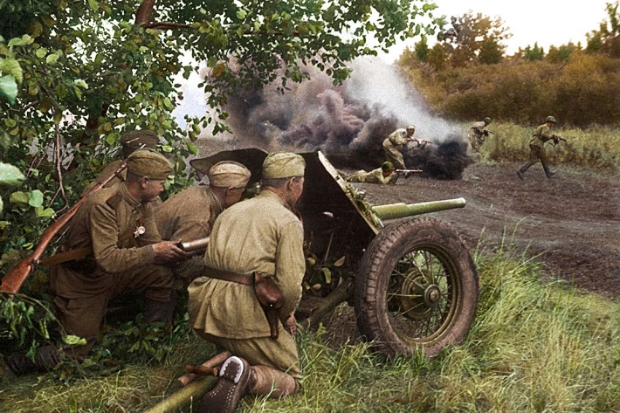
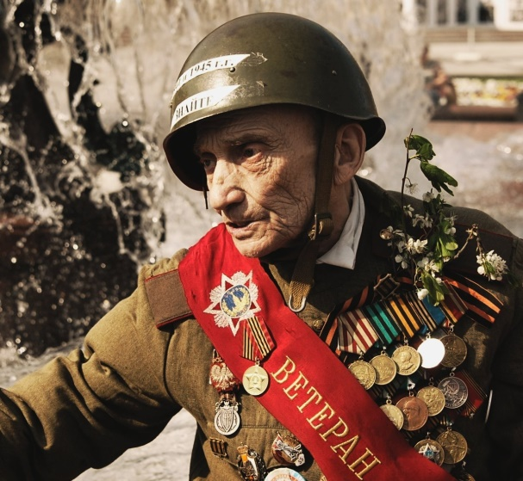
Иванова Л.Т. − санитар полка 1-го Прибалтийского фронта в боях под Городком, дважды ранена при выносе раненых с поля боя. Работала в бухгалтерии мединститута. Шпакова А.А. − исполняла обязанности санитарки военного госпиталя на 1- м Прибалтийском и Калининском фронте. Медсестра Семёнова А.В. (лаборант кафедры патанатомии) несла службу в ГЛР № 2720 3-го Белорусского фронта. Столяров Г.С. − разведчик-мотоциклист, Бучнев В.Г. – командир орудия, ст. сержант; Прокуденко В.М. – рядовой, артиллерист 1-го Прибалтийского фронта.

Slide 9
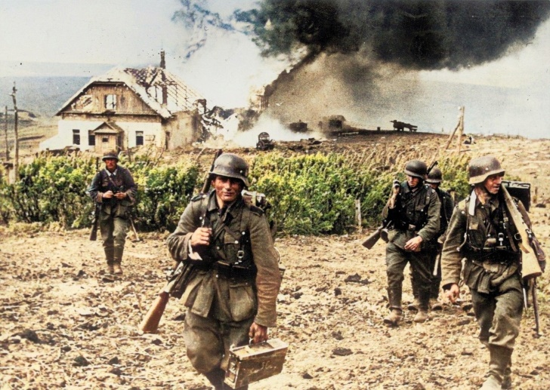
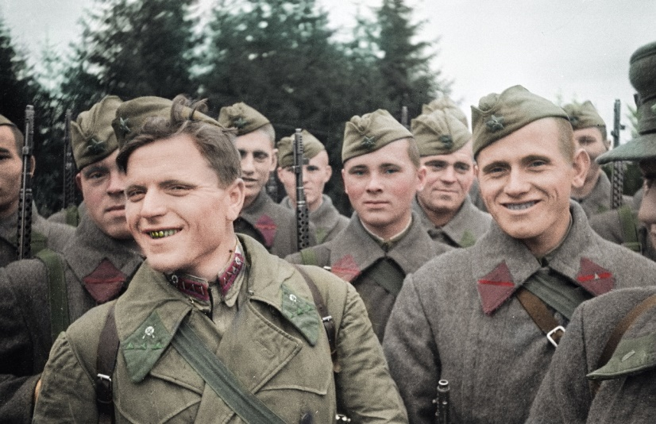
Нестеров Михаил Васильевич (старший лаборант военной кафедры) − командир стрелкового отделения, участник боёв за Витебск, Каунас и взятие Кенигсберга, в боях − ранен. Федоров Владимир Дмитриевич (шофер ВГМИ) − с 1941-1945 г. участвовал в боях на 3-м Белорусском фронте в качестве шофёра

Slide 10
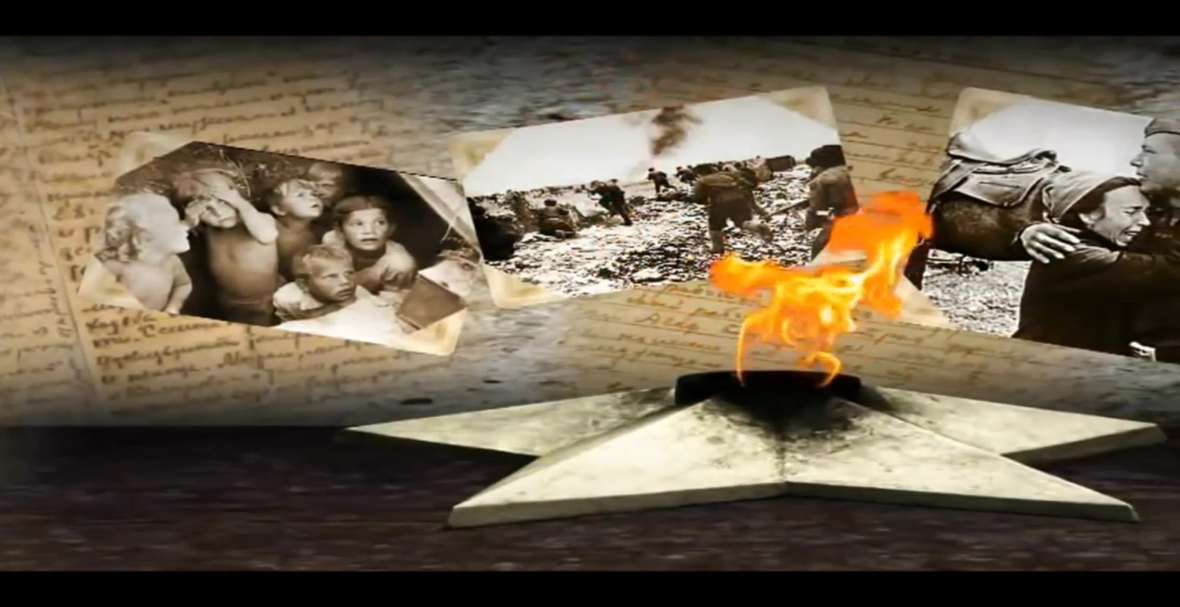
Спасибо За Внимание!

